Slide 1
SINQ Upgrade – Q1/Q2 2019
Montage Planung

Slide 2
Grundsätzliche Aufteilung im Terminplan

Slide 3
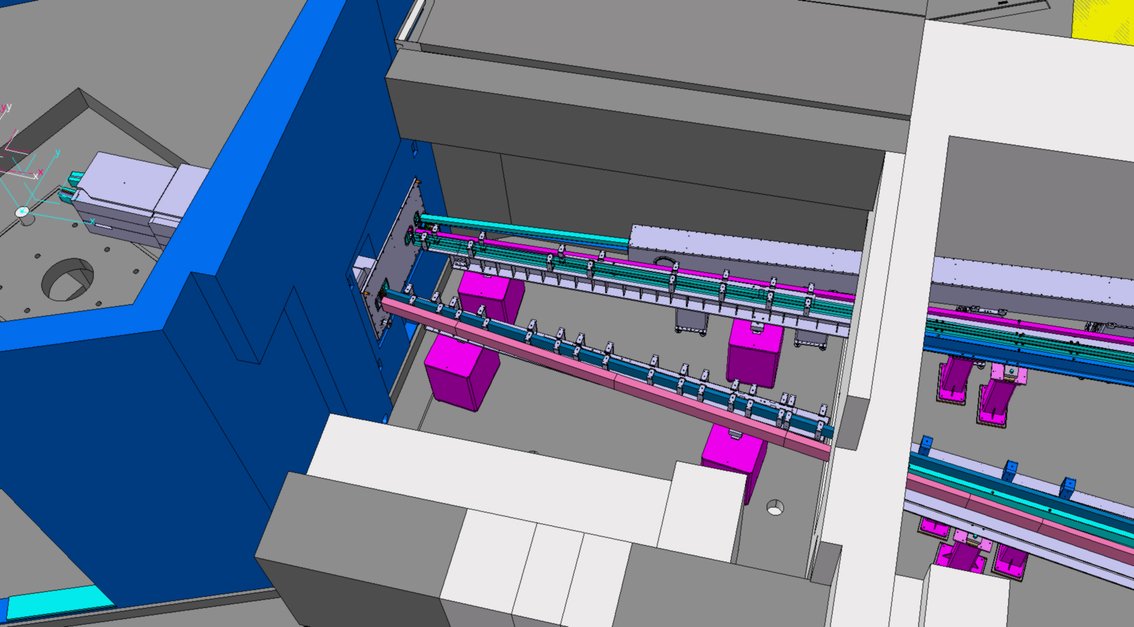
Sektor 10 / Zwischenbunker

Slide 4
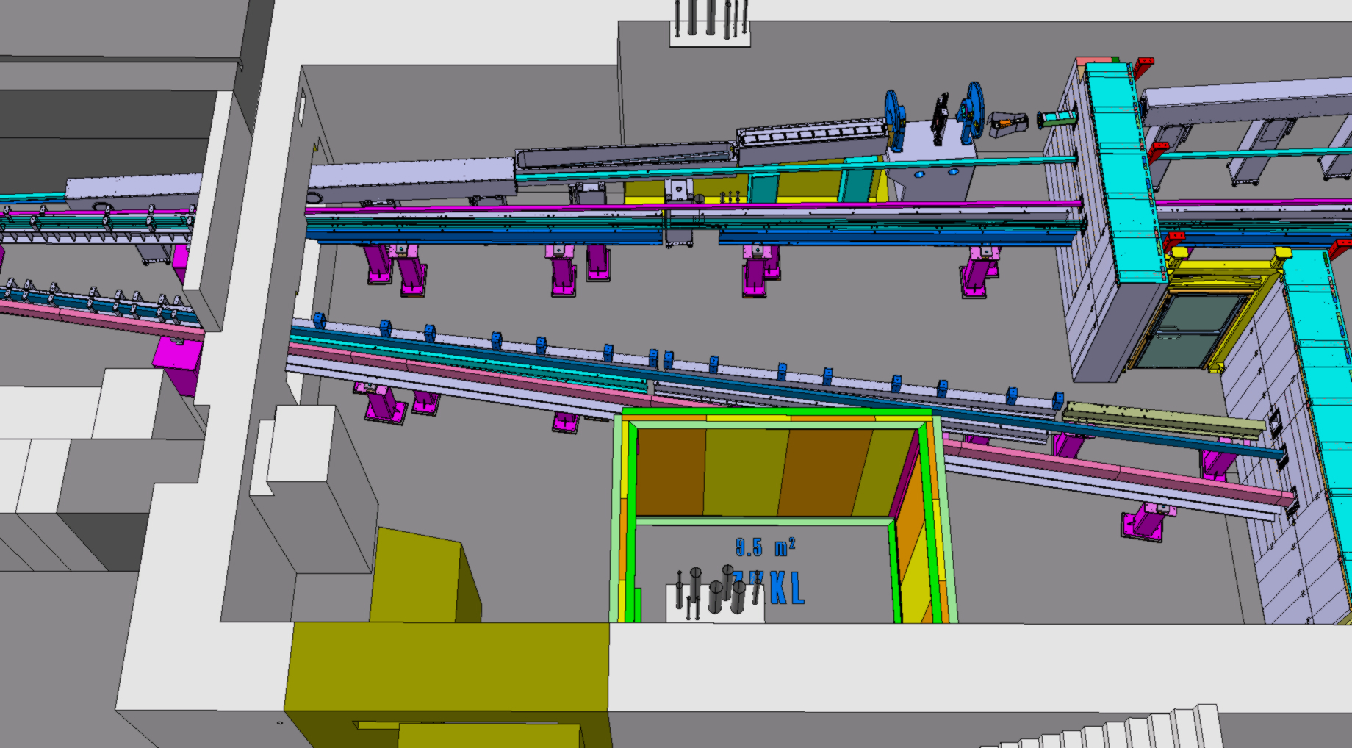
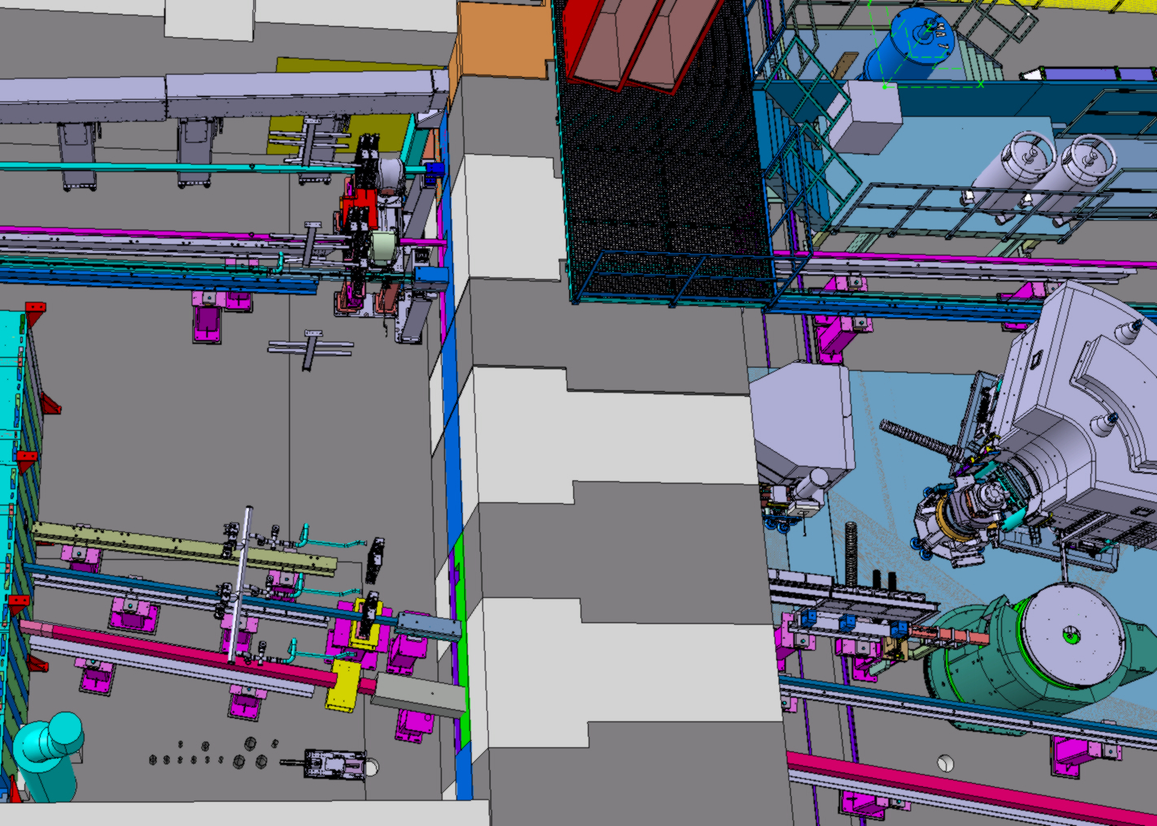
NL Bunker

Slide 5
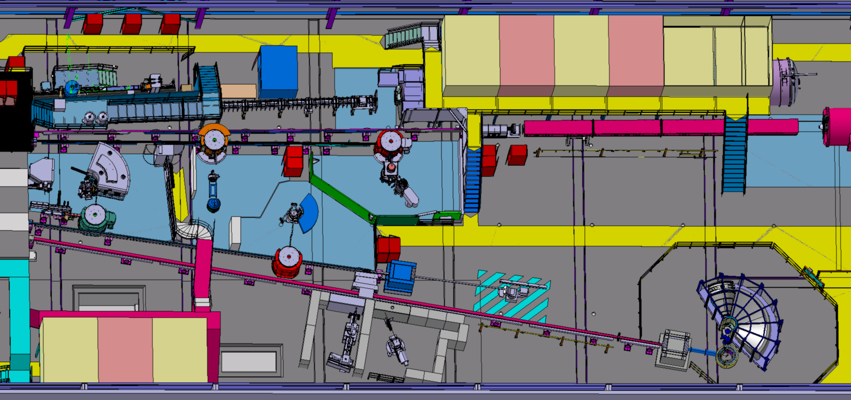
NL Halle

Slide 7
Prüfung der NL
Montage der NL in den
Kassetten in der LKW Schleuse
Überprüfung der Ausrichtung
Zwischenlagerung der fertig
montierten Kassetten für
Späteren Einbau in Sektor 10

Slide 8
Rückbau FOKUS Areal zur
Verwendung als Lagerplatz
(für Mod. Der Stützen)
  Zaun
  PSYS

Slide 9
Rückbau Vakuum Infrastr. /
Shutter / Geschw. Selekt.
Demontage SANS2

Slide 10
Abbau NL Abschirmung
Zwischenlagerung

Slide 11
Rückbau für Transportweg
bis Bunkerwand
  Rückbau SANS 2
  TASP Wand und
  Instrument zur Seite
  MORPHEUS/RITA
  Übergang & Wand
  DMC Zaun
  Rückbau RITA Wände
  RITA Tank
  DMC verschieben
  Boden schützen

Slide 12
Rückbau Infrastruktur im Bunker
  Elektro
  Vakuum
  Druckluft
  …

Slide 13
Öffnen der Bunkerwand bis NL
(inkl. Sondersteine)

Slide 14
Abbau NL und Stützen
Transport der Stützen zum FOCUS
Areal für Modifikation

Slide 15
Abbau der NL inklusive supports
Transport zum FOCUS Areal für
Modifikation

Slide 16
Modifikation der Stützen und
Supports im Fokus Areal für
  Bunker
  Halle

Slide 17
Neue Stützen Position in der
NL Halle vermessen
Stützen Setzen, verschrauben und
untergiessen
Kontrolle der neuen
Stützenposition

Slide 18
Elektrische Infrastrukturarbeiten
(SINQ und nicht SINQ Aktivitäten)
  Pritschen
  Kabel
  Racks
  Erdung

Slide 19
Rückbau NL
Öffnen Dach ca. in Woche 11

Slide 20
Entfernen der Betonstützen
zur Vorbereitung der Arbeiten an
Sektor 10

Slide 21
Austausch Sektor 10
Gestelle & Halterungen
Vakuum & Elektr Installationen
Betonarbeiten im Bunker
Bereiche gegen Staub schützen
Keil an 3m Wand «ausfräsen»
(ca. 2m x 2m x 150mm)
Boden unter PE Wand Mitte
Bunker abschleifen
Platte in Zwischenbunkerwand
einsetzen und untergiessen
Rückbau Schutzzelt / Reinigung
! Bunker und Zwischenbunker !
gesperrt für andere Arbeiten

Slide 22
Austausch Sektor 10
Gestelle & Halterungen
Vakuum & Elektr Installationen
Aufbau der PE Wand – aussen
beidseitig Aare & Berg in direktem
Anschluss an Betonarbeiten

Slide 23
Austausch Sektor 10
Gestelle & Halterungen
Vakuum & Elektr Installationen
Ist-Vermessung NL Austritt
Entfernen Verschlussplatte
Ausbau Einschub
Referenzmessung NL im Einschub
Kassetten ausbauen
Neue Kassetten einbauen und
justieren
Mod. Sekt. 10 Einfahren
Entfernen Wechseleinrichtung
Neue Verschlussplatte montieren
Alte Kassetten zwischenlagern
Teilweise Keine Arbeitenmöglich

Slide 24
Austausch Sektor 10
Gestelle & Halterungen
Vakuum & Elektr Installationen
Stützen / Sockel
Vermessen neu Position
Setzen & einjustieren
Untergiessen
Zwischenbunkerwand füllen bis
IPN Träger
Anzeichnen und Montage
Dreipunktauflage auf Stützen

Slide 25
Austausch Sektor 10
Gestelle & Halterungen
Vakuum & Elektr Installationen
Vakuum und El. Infrastruktur
Pritschen
Leitungen
Hauptvakuumsystem unter Decke
Vorvakuum System bei PE Wand

Slide 26
Austausch Sektor 10
Gestelle & Halterungen
Vakuum & Elektr Installationen
Gestelle und Halterungen
Tisch für Geschw. Sektoren
Vakuum Halterungen
Halterungen für Abschirmung
Schliessen der Grube unter
RNR16 & RNR17

Slide 27
Austausch Sektor 10
Gestelle & Halterungen
Vakuum & Elektr Installationen
Einbau Stützen Berg Seite
(RNR 11 – 13)
Vermessen neu Position
Setzen & einjustieren
Untergiessen
Zwischenbunkerwand füllen bis
IPN Träger
Anzeichnen und Montage
Dreipunktauflage auf Stützen

Slide 28
Austausch Sektor 10
Gestelle & Halterungen
Vakuum & Elektr Installationen
NL RNR 11
Montage
Justage
Überprüfung

